Slide 2
+ Comunhão

Slide 3
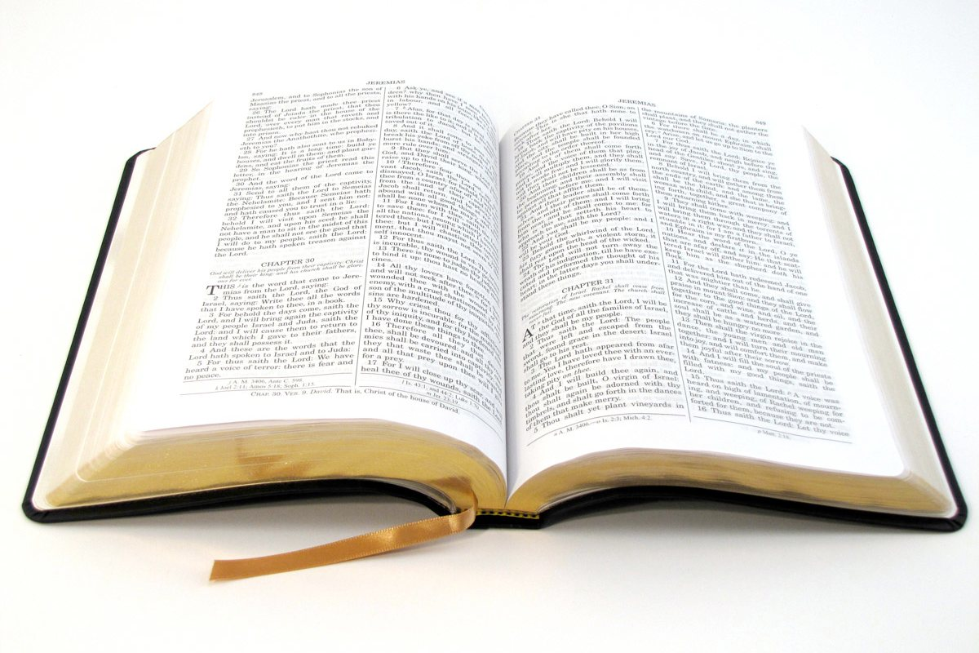
João 15:1-7

Slide 4
Deus é o Agricultor, Jesus é a Árvore (Tronco) e nós
somos os ramos, ou seja, não temos condições de frutificar se não estivermos ligados ao
tronco. É dEle que recebemos a vida e as condições para dar o fruto. Jesus dá o fruto por
meio de nós.

Slide 5
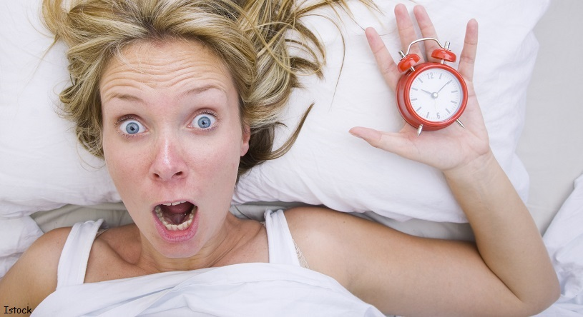
Ao acordar, dia após dia, ainda que não esperemos, somos surpreendidos por nossas lutas internas na busca de sentido e respostas para os nossos maiores anseios: sermos completamente realizados, vivendo exatamente da maneira como Deus planejou.

Slide 6
Passamos boa parte de nossa vida com questionamentos e atitudes de independência. Queremos cuidar de nossa própria vida e decidirmos o tipo de fruto que daremos, e até mesmo em que época eles irão aparecer; sem contar que julgamos sempre os outros frutos que vemos nas pessoas ao nosso redor como se o nosso fosse mais gostoso ou mais importante.

Slide 7
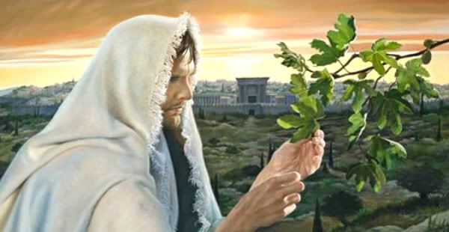
Tudo isso porque os ramos não estão unidos ao Tronco. Quando agimos exatamente
ao contrário.

Slide 8
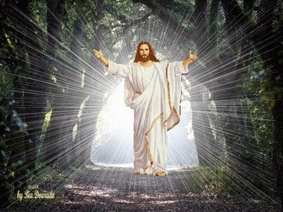
A condição para que realmente ocorra a produtividade é a proximidade e o compro-
misso com Jesus. Encontramos Jesus dizendo, “porque sem Mim nada podeis fazer”

Slide 9
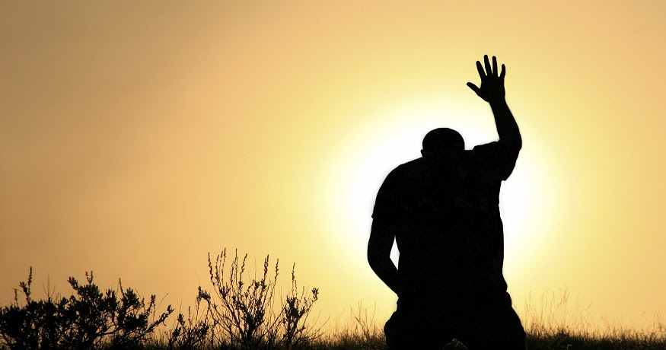
Uma existência toda vivida na presença de Deus, uma vida de adoração, cultivada e
desenvolvida pelos encontros pessoais do adorador com o Senhor da sua vida é o grande
segredo da produtividade. Para isso temos acontecer aproximar e firmar um compromisso com Jesus.

Slide 10
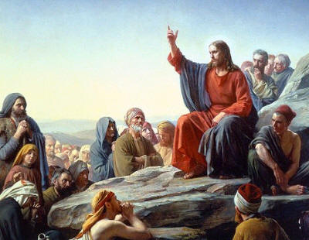
Em João 15, do verso 4 ao 10, aparecem dez vezes a palavra “permanecer”. Vocês não podem dar fruto, se não permanecerem em Mim”.

Slide 11
Baixar ou assistir vídeos, imagens e músicas se tornou uma atividade comum. Mas, para que o arquivo seja baixado, é preciso permanecer on-line, permanecer conectado!

Slide 12
Assim funciona também com os frutos da nossa vida. Para recebermos esses frutos diariamente é preciso permanecer conectado em JESUS.

Slide 13
Conecte-se com Deus e tudo irá bem. Isso está claro em João 15:7: “Se vocês permanecerem em Mim, e as minhas palavras permanecerem em vocês, pedirão o que quiserem, e
lhes será concedido”.

Slide 14
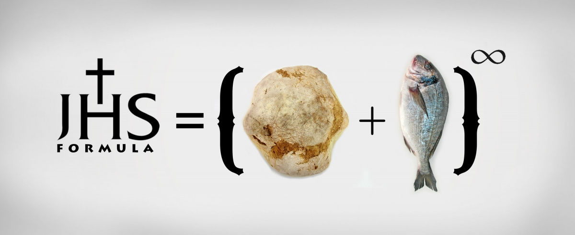
Fórmula para a produtividade, baseada na parábola da videira:
- Permanecer – Versículo 4: “Permaneçam em mim”.
- Receber – Versículo 7: “Pedirão o que quiserem, e lhes será concedido”.
- Reproduzir – Versículo 8: “Meu Pai é glorificado pelo fato de vocês darem muito fruto”.

Slide 15
Muitos jovens desperdiçam energia em coisas sem sentido. É muita criatividade, vivacidade e bondade indo pelo ralo!

Slide 16
É impossível compreender a declaração de Jesus: “Eu sou a Videira”, e não termos uma vida de gratidão pelos frutos que Deus tem produzido em nós. A gratidão é a maior marca de vida produtiva.

Slide 17
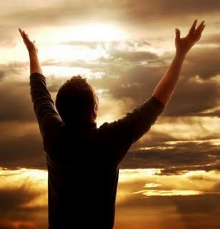
Cada instante de nossa vida é uma dádiva de Suas bênçãos sem fim; cada respiração do nosso peito é sinal de Sua afeição paternal; cada batimento do nosso coração é a ação
de Seu imenso amor e misericórdia.

Slide 18
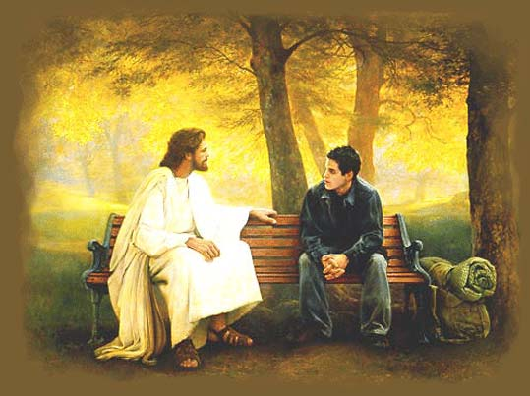
Não há crescimento espiritual sem aprendermos a importância da gratidão. Precisamos olhar para Deus com olhos cheios de gratidão, assim nos tornaremos frutíferos, produtivos
e plenamente felizes.
Aquele que é grato está sempre alegre.

Slide 19
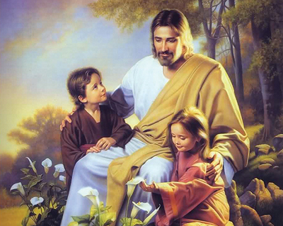
Ser cristão é permanecer conectado a Cristo e viver diariamente sob Seu controle. Relacionamento é a palavra chave. Ter mais comunhão significa aprofundar o seu relacionamento com Deus, conhecer o Seu caráter e viver conectado a Ele.

Slide 20
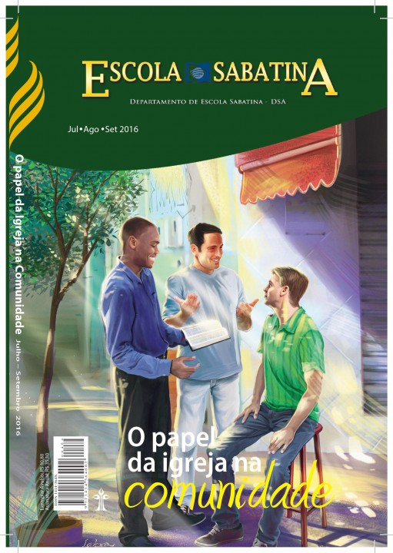
Reserve a primeira hora da sua manhã para ter um encontro particular com Deus e desfrute de todas essas bênçãos. As jornadas espirituais e o estudo diário da lição da Escola Sabatina são ferramentas poderosas para fortalecer a sua devoção pessoal.

Slide 21
É a presença do Senhor na sua vida e o relacionamento que você mantém com Ele que se constitui na garantia de uma vida frutífera, caracterizada pela excelência. Sua vida é distinguida por mais comunhão.

